Slide 1
Kartteknologier på web webatlas.js
Alexander Salveson Nossum
alexander.nossum@norkart.no 41293632

Slide 2
Forventninger til kurset?

Slide 3
Noen mål
Kjenne til teknikker og trender i moderne webprogrammering
Kjenne til standardteknologier for kart på web og kartografi
Ha basiskunnskap om Javascript, JQuery, Webatlas.js
Ha programmert en skreddersydd kartløsning
Ha et godt grunnlag for å se potensiale med moderne kartteknologier

Slide 4
Plan for dagen
Teori
Praksis
Lunch
Praksis
Eksperimentering

Slide 5
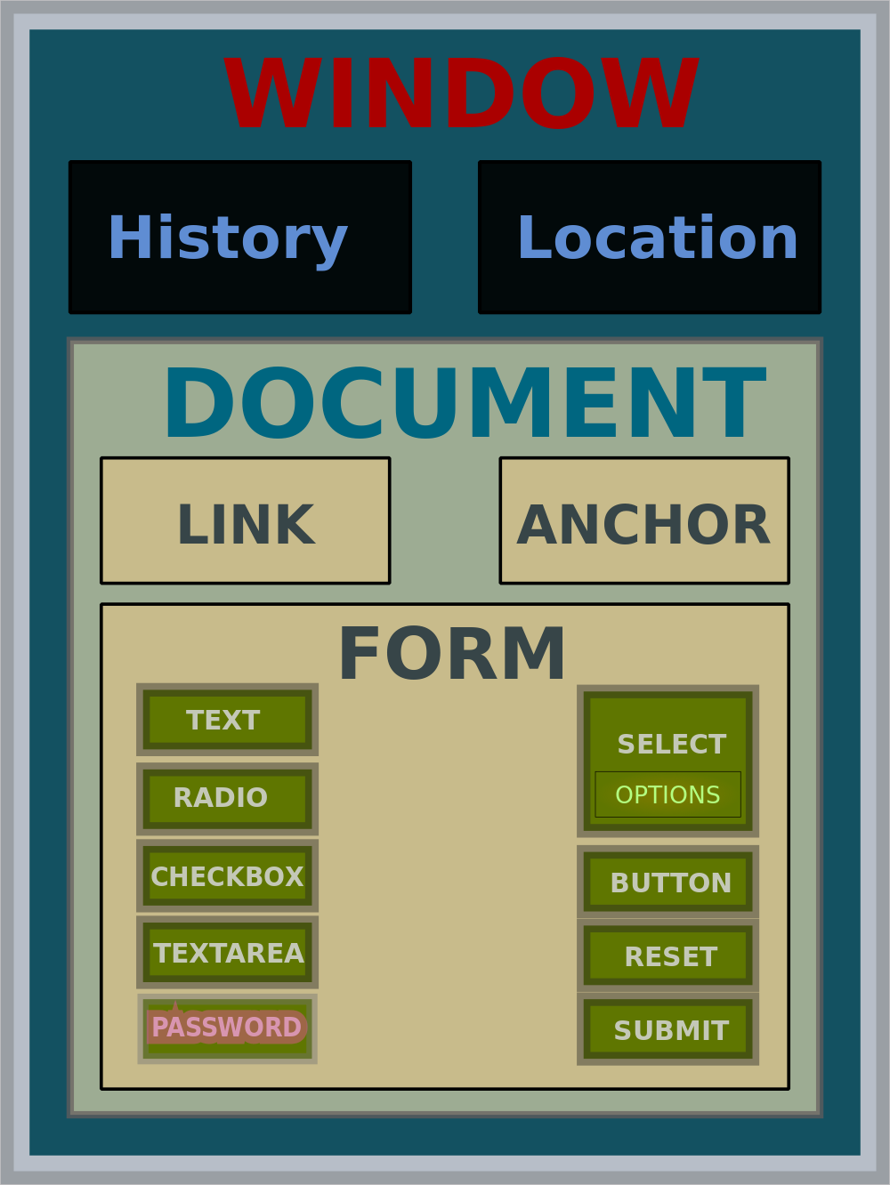
Websider::oppbygging
«DOM’en»
Hierarki
Ingen skilsmisser
Tag-basert språk (xml)
http://www.w3schools.com/
Notes:
«DOM’en»
Alle html-elementer er «objekter» i et hierarki
Skrives i HTML, som består av «tagger» som beskriver objektene
Objekter kan ha flere barn, men kun 1 forelder (rent hierarki – ingen skilsmisser)

Slide 6

Websider
HTML5 – what’s all the fuzz ‘bout?
Merkenavn
Videreutvikling av HTML-standard
Dynamisk, multimedia, cross plattform
www.html5rocks.com
Notes:
Et merkenavn mer enn noe annet
Konsept: html, css, javascript i kombinasjon
→ dynamiske websider ~= desktopsoftware cross plattform
Også en videreutvikling av HTML-standarden
Er ikke ferdig (blir kanskje aldri ferdig)
Rettet mot «alle enheter»
Introduserer nye elementer for dynamisk innhold / multimedia og for Javascript
canvas (mye brukt i kart)
Video
Audio
Location (GPS)

Slide 7
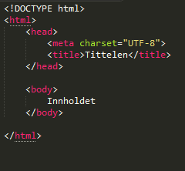
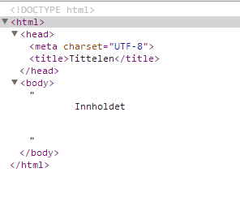
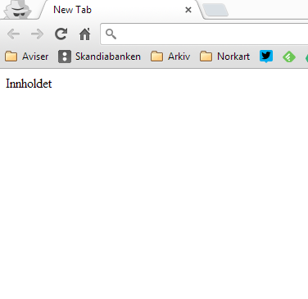
Dissekering av en webside
Notes:
HTML
DOM
Visning i nettleser

Slide 8

JAvascript
Alt er objekter
Object.prototype
(function(ns))(«navn»)
b=0; a=b; b=1; a != 1
b=[]; a=b; b.push(1); a == b
this != this
someName({onEacn:kalltilbake})
map.on(”event”, kallmeg)
Layer..on().add().show().hide().chain()
Notes:
Lite/ingen hjelp fra kompilator
"ingen" typer
Hva som er dårlig med språket:
Alt er objekter
Funksjoner
Variabler
Enkle typer (string, array)
Prototype-konsept
prototypen er en slags "objektdefinisjon"
Umiddelbare funksjoner som objekter og namespace
(function(ns) {ns.prototype = {a:....}})(NTE)
Referanser er "levende"
Ingenting blir kopiert
Context, scoping og callbacks
Kjøringen er ikke nødvendigvis "rett frem"/synkronisert
Antagelser er livsfarlige!
var that = this

Slide 9
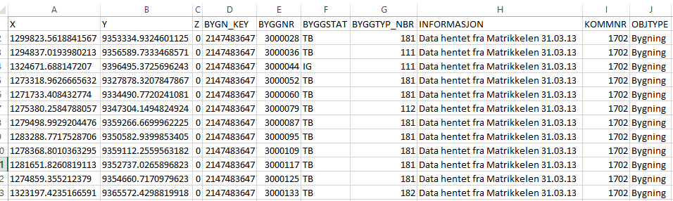
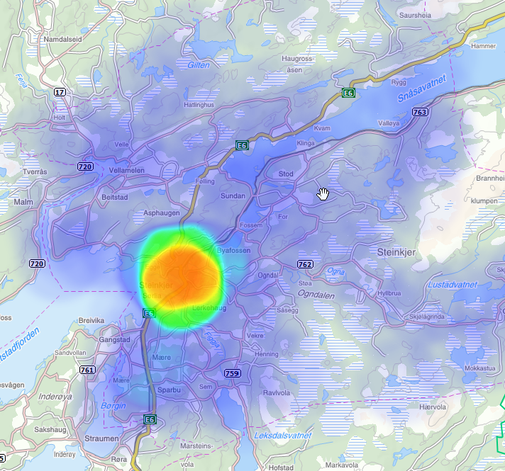
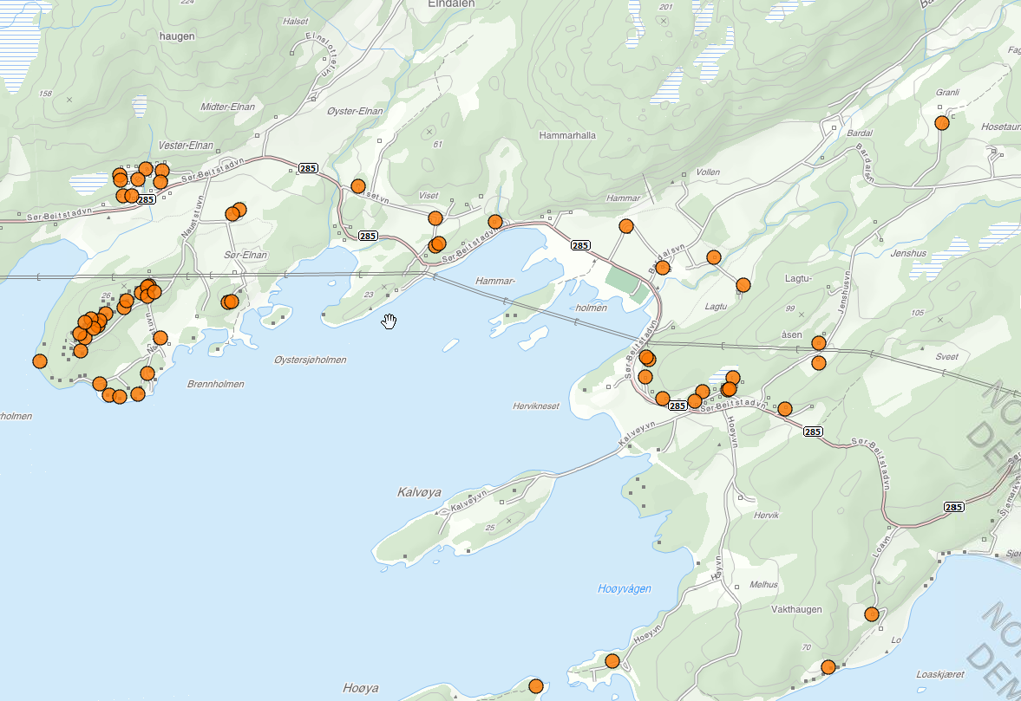
Kart på internett
Hvorfor kart?
Notes:
Hvorfor kart?
Tabeller med koordinater
Arbeidslister med adresser
[KLIKK]
Tetthet?
[KLIKK]
Rekkefølge?

Slide 10
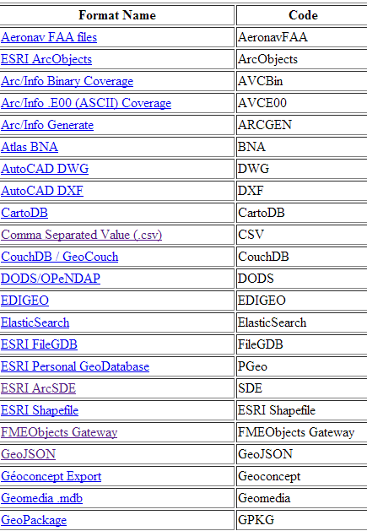
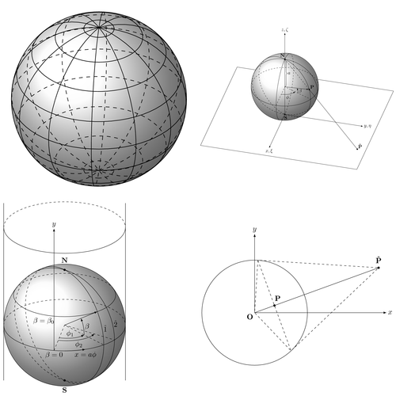
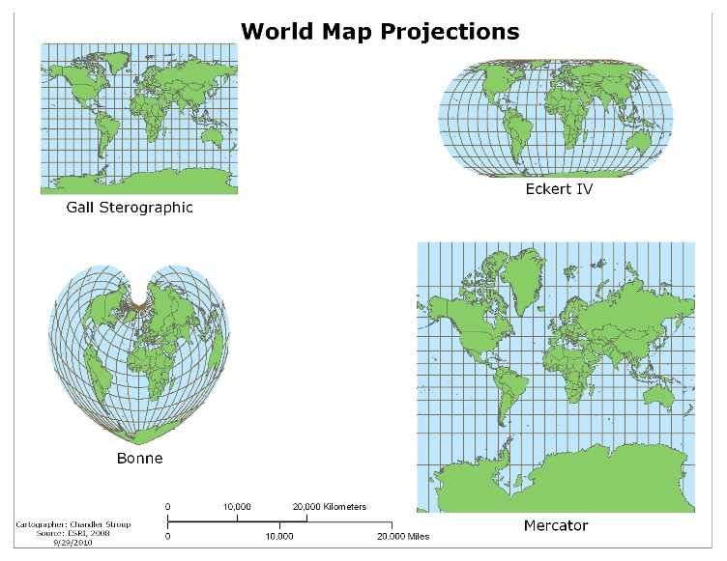
Kart på internett
Spatial is special
Notes:
Projeksjoner
Få 3D (verden) over på 2D (kartet)
UTM32/33 vs Web Mercator
«uendelig» mange formater og strukturer (SOSI, Shape, GeoJSON, SQL SimpleFeature)

Slide 11

VEKTOR
Notes:
Vektor:
Beskrevet matematisk
Skalerer uendelig
Må tegnes på nytt
Interaksjon
Tileproblem
Raster:
Punkter / piksler
Skalerer ikke
Raskt å tegne
Mye brukt på webkart
Tiles

Slide 12
Kart på internett
WMS
WFS
TMS / XYZ / WMTS
GeoJSON

Slide 13
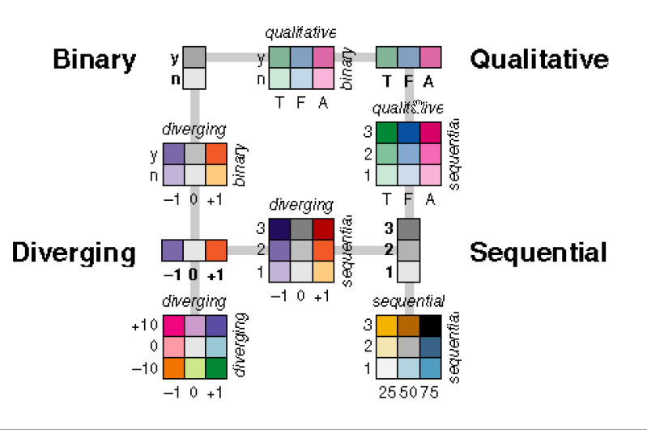
Fargebruk, kartografi og visualisering
Colorbrewer2.org
http://www.slideshare.net/alexanno/introduksjon-til-informasjonsvisualisering-2014
(http://videre.ntnu.no/shop/courses/displayitem.do?dn=uid=nv12613,ou=ntnuvproducts,dc=ntnu,dc=org)
Notes:
Kartografi
Colorbrewer2.org
EVU-kurs på NTNU (7.5 stp) (http://videre.ntnu.no/shop/courses/displayitem.do?dn=uid=nv12613,ou=ntnuvproducts,dc=ntnu,dc=org)
Mer om visualisering: PDF fra EVU

Slide 14
Pause

Slide 15
Verktøykassen til utvikleren
Redigeringsverktøy
«Vanlig editor»
SublimeText
Textmate
Notepad++
Integrated Development Environment
Visual Studio
WebStorm / PHPStorm
Eclipse
++
Notes:
Redigeringsverktøy:
Editor med syntax highlight og gjerne «code completion»
SublimeText
Textmate
Notepad++
Integrated Development Environment
«alt i en pakke»
Visual Studio
WebStorm / PHPStorm
Eclipse
++

Slide 16

Verktøykassen til utvikleren
Versjonskontrollsystemer
GIT (GitHub)
SVN / Subversion
Mercurial
(CVS)
++
Notes:
Versjonskontrollsystemer
Lagre alle endringer
Samarbeide om kodebaser
Kan være litt «slit» i begynnelsen. Er god rutine – og vil spare deg for mye problemer etterhvert som du gjør større og større prosjekter
GIT (GitHub)
* Vi skal bruke GitHub i øvingene
SVN / Subversion
Mercurial
(CVS)
++

Slide 17


Verktøykassen til utvikleren
Biblioteker og plugins
If I have seen further it is by standing on the shoulders of Giants.
Sir Isaac Newton, 1676
Notes:
Gamledager: Blanke ark → lage fra «bånn av»
Nå: Utnytte det som finnes allerede, bidra inn i verktøykassen → perfeksjonerer/innoverer

Slide 18

Verktøykassen til utvikleren
Notes:
HTML5 Boilerplate
En mal for websider
«best practice» for kjente problemer (browserstøtte etc)
Liten grunn til å ikke la seg inspirere av dette

Slide 19
DEMONSTRASJOn::HTML5-boilerplate

Slide 20

Verktøykassen til utvikleren
$()
Notes:
Javascript-bibliotek
Redder oss fra mye
Enkel DOM-manipulering
$("selectors")
Har mye innebygd. Bruk det hvis du ikke har sterke grunner til å la vær!

Slide 21
DEMONSTRASJOn::JQuery
http://jsfiddle.net/etcye/1/

Slide 22
Chrome developer tools
Debugging
Console.log
Network-monitor
Inspect element
Live-redigering
Notes:
Veldig nyttig for debugging
Enkel debugging og avansert debugging (Breakpoint og kontroll over kjøring)
Console for Javascript-output og errors. Console.log
Network-monitor.
Se hva som blir hentet, hvor det kommer fra, parametere, respons
Inspect element
Se på innholdet på websiden
Veldig nyttig for debugging av dynamisk innhold
CSS og HTML live-redigering
Enkelt å teste CSS og HTML

Slide 23
DEMONSTRASJOn::Chrome developer tools

Slide 24
Pause

Slide 25
Oppsett av github
Lag en gh-pages som vi skal teste mot:
github.com: lag ny konto/logg inn
New repository
settings -> automatic page generator
clone in desktop
Logg inn i windows-klienten
switch branch: gh-pages
open in explorer

Slide 26
Javascript – lett oppvarming
Oppgave:
Lage et objekt med to attributter: id og data.
Data skal inneholde en todimensjonal liste (array) på formen: [[1,2],[3,4]]
Det skal være 100 elementer i denne listen
Steg:
Sett opp Sublime Text
Kopier HTML5Boilerplate til /sandbox/jsoppvarming
Skriv avgårde i /js/main.js
Objektinitialisering {}
For loops: for(var i=0) {}
Test i Chrome – husk console.log()
Test på github-pages (brukernavn.github.io/prosjektnavn/sandbox/jsoppvarming/)

Slide 27
Manipulering av dOM’en
Oppgave:
Vi skal printe ut objektet som html-elementer på websiden
Steg:
Bruk JQuery til å lage et H1-element med innholdet i objekt.id
Lag en for each-løkke som går igjennom objekt.data
For hvert dataelement: bruk jquery til å lage et DIV-element med innholdet i dataelementet
Legg til klassen «annehver» på annehvert dataelement
Hint: tellere, modulus (%) og if-setning

Slide 28
Manipulering av dOM’en
Oppgave:
Vi skal printe ut objektet som html-elementer på websiden
Steg:
Bruk JQuery til å lage et H1-element med innholdet i objekt.id
Lag en for each-løkke som går igjennom objekt.data
For hvert dataelement: bruk jquery til å lage et DIV-element med innholdet i dataelementet
Legg til klassen «annehver» på annehvert dataelement
Hint: tellere, modulus (%) og if-setning
Når alt er satt opp: riv sakte ned annehvert dataelement for deretter å vise de igjen
$.hide(‘slow’)
«chaining»
show(«fast»)

Slide 29
Webatlas.js
Konsept:
Ligger på toppen av Leaflet.js
Liker seg best i WGS84 og Web Mercator (altså ikke de «norske» UTM32/33)
Finnes støtte for projeksjonshåndtering
All dokumentasjon og plugins for Leaflet fungerer i Webatlas.js
Hvorfor Webatlas.js?
Ferdig oppsatte bakgrunnskart – slipper å endre URL’er
Ferdig oppsett av brukslogging for bakgrunnskart
Korrekte henvisninger til rettighetshavere basert på zoom-nivå
Norkart bygger komponenter på Webatlas.js
Kommunekart.com
Ruteberegningstjeneste
GetFeatureInfo
Minimap (opensource)
Fremtidige tjenester
http://wiki.webatlas.no/webatlasapi/doku.php?id=WebAtlas%20API

Slide 30
Webatlas.js
Oppgave:
Vi skal sette opp et standard kart med Webatlas-bakgrunnskart
Steg:
Nødvendige endringer i index.html
fullscreen.css
Last inn webatlas.js og .css
Zoome inn på Steinkjer (64.0107043,11.4901134)
Test litt i console
Prøv for eksempel: map.setZoom(19)

Slide 31
Webatlas.js
Oppgave:
Laste inn WMS-tjenester
Steg:
Utforske L.LayerControl i dokumentasjonen
Legg til standard WMS-lag
Webatlas WMS-demo: «samferdsel»
Webatlas WMS-demo: «Arealdekke»
Legg til GISLINE WMS-tjeneste
Endre standardvisningen til å være
map.setView(new L.LatLng(64.0107043,11.4901134),9);
Test lokalt
Commit + sync til github gh-pages
Test mot github.io

Slide 32
Webatlas.js
Oppgave:
Tegne vektordata på toppen av kartet og binde hendelser til de
Steg:
Legge til en markør
Tegne en sirkel
Tegne en sirkelmarkør
Binde «events» til elementene
Vise popup
Vise popup med youtube
Binde «click»-event som endrer på et annet objekt og fjerner seg selv
Commit + sync til GitHub

Slide 33
Webatlas.js
Oppgave:
Hente inn en ekstern GeoJSON-fil med punktdata
Steg:
Referer til datafilen i <head>
Sett opp en GeoJSON-parser.
Legg til kartet
Knytt en event til hver «feature»
OnEachFeature
Endre til CircleMarkers fremfor Markers
pointToLayer
(Last inn filen asynkront med JQuery.getJSON() og sette opp kartlag etter den er lastet inn)
Problemer med «cross origin» for localhost

Slide 34
Webatlas.js
Oppgave:
Visualisere punktene på forskjellige måter
Steg:
Vi skal bruke Leaflet.Heat, Leaflet.MaskCanvas og Leaflet.MarkerCluster
MarkerCluster tar i mot standard punktlag i Leaflet.
Heat og MaskCanvas krever punkter som lister på formen
[[lat,lng],[lat,lng]]
For hver feature lager vi en todimensjonal liste (array)
OnEachFeature, [], .push()
Sett opp MarkerCluster
Sett opp MaskCanvas
Sett opp Heat
Eksperimenter med ulike parametere
Commit og sync til github

Slide 35
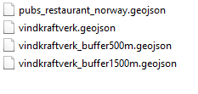
Eksperimentering
Last inn noen andre datasett:
Utforsk egne ideer med det du har lært!

